Slide 1
PROPUESTA DE PROYECTO · VISUALIZACIÓN DE DATOS
Anatomía del riesgo de mercado
Comportamiento de los activos en calma vs crisis
Tesis: la diversificación falla justo cuando más se necesita — en crisis las correlaciones del bloque de riesgo convergen hacia 1, la volatilidad se dispara y los drawdowns se profundizan.
Prueba de concepto (PoC) · 5 ETFs + ^VIX · 2018–2026
Herramienta propuesta: dashboard interactivo en Streamlit + Plotly · Datos: Yahoo Finance (yfinance)
Fer Escobar · Maestría en Ciencia de Datos · Julio 2026
Notes:
Pitch de 10 min. Abrir con la tesis: la diversificación falla en crisis. PoC con datos reales 2018-2026.

Slide 2
EL PROBLEMA
La diversificación es una promesa que se rompe en crisis
Los inversionistas asumen que repartir el capital entre clases de activo protege la cartera. Pero esa protección depende de que los activos no caigan a la vez — y precisamente en las crisis tienden a hacerlo.
1
2
3
Correlaciones
Volatilidad
Drawdowns
Convergen
Se dispara
Se profundizan
El bloque de riesgo (acciones, tech, crédito HY) se mueve casi al unísono cuando cae.
La amplitud de las variaciones diarias se multiplica por 2–4× respecto a la calma.
Las caídas desde máximos se hacen más grandes y tardan más en recuperarse.
Por qué importa: hacer esto tangible y comparable ayuda a dimensionar el riesgo real de cola antes —no durante— la próxima crisis.
Anatomía del riesgo de mercado · Calma vs Crisis · PoC
2

Slide 3
AUDIENCIA Y CONTEXTO DE USO
Para quién es y cómo se usará
Inversor minorista
Estudiantes
Analista de riesgo junior
Formación media en finanzas. Quiere entender por qué su cartera 'diversificada' cae en bloque.
De finanzas y ciencia de datos que exploran riesgo, correlación y regímenes de mercado.
Necesita un lienzo rápido para comparar comportamiento por régimen y comunicarlo.
Contexto de uso
Exploración educativa y analítica
Sesiones de estudio, docencia y análisis exploratorio. Foco en comprender relaciones entre clases de activo.
NO es una herramienta de trading en vivo
No genera señales ni recomendaciones de inversión. Es un instrumento de comprensión del riesgo.
Anatomía del riesgo de mercado · Calma vs Crisis · PoC
3

Slide 4
DATASET · FUENTE Y ALCANCE
ETFs multi-clase: del PoC al conjunto final
PoC (este pitch) — 5 ETFs + ^VIX
Proyecto final — ~11 activos multi-clase
SPY acciones EE.UU. QQQ tecnología
TLT bonos largos GLD oro
HYG crédito high yield ^VIX termómetro de régimen
SPY · QQQ · TLT · GLD · HYG · VNQ (real estate) · EEM (emergentes) · DBC (commodities) · UUP (dólar) · BTC-USD (cripto) · ^VIX
Por qué ETFs multi-clase: evitan el sesgo de supervivencia de acciones individuales y capturan las relaciones ENTRE clases de activo, que es justo lo que colapsa en crisis.
Ventana: 2018 → 2026 (cubre COVID-2020 y alza de tasas 2022).
Régimen: definido objetivamente — VIX > 30 = crisis, si no = calma.
Calidad y limitaciones documentadas
yfinance es fuente no oficial (posibles rate limits y huecos) · se usa Adj Close · alineación de calendarios y días no bursátiles · BTC con historia más corta en el conjunto ampliado. Limpieza: forward-fill acotado, dropna y caché a parquet.
Anatomía del riesgo de mercado · Calma vs Crisis · PoC
4

Slide 5
WHAT · ABSTRACCIÓN DE DATOS (MUNZNER)
Atributos crudos y derivados
Atributo | Tipo Munzner | Origen / definición
Date | Temporal | Fecha bursátil diaria (serie de tiempo)
Adj Close / Volume | Cuantitativo | Precio ajustado y volumen por ticker
Ticker / clase de activo | Categórico | SPY, QQQ… y su clase (acción, bono, oro…)
Retorno log diario | Cuant. (derivado) | ln(Pt / Pt-1) sobre Adj Close
Volatilidad realizada | Cuant. (derivado) | Desv. estándar rolling 21d, anualizada
Drawdown | Cuant. (derivado) | Caída % desde el máximo previo
Correlación por régimen | Cuant. (derivado) | Matriz de correlación de retornos por régimen
Régimen | Categórico/ordinal | Calma / Crisis según umbral VIX > 30
Los 5 atributos derivados son el corazón analítico: transforman precios crudos en medidas comparables de riesgo entre regímenes.
Anatomía del riesgo de mercado · Calma vs Crisis · PoC
5

Slide 6
WHY · ABSTRACCIÓN DE TAREAS (MUNZNER)
5 preguntas analíticas → tareas de usuario
Q1
¿Cómo cambia la volatilidad por clase entre calma y crisis?
Comparar · target: distribución
Q2
¿Convergen las correlaciones en crisis? (quiebre de la diversificación)
Identificar · target: correlación
Q3
¿Qué tan profundos y largos son los drawdowns por régimen?
Comparar · target: extremos
Q4
¿Cuándo ocurrieron los episodios de estrés?
Localizar en el tiempo · detectar anomalías
Q5
¿Qué activos fueron refugio real y cuáles falsos diversificadores?
Identificar / comparar · outliers
Anatomía del riesgo de mercado · Calma vs Crisis · PoC
6

Slide 7
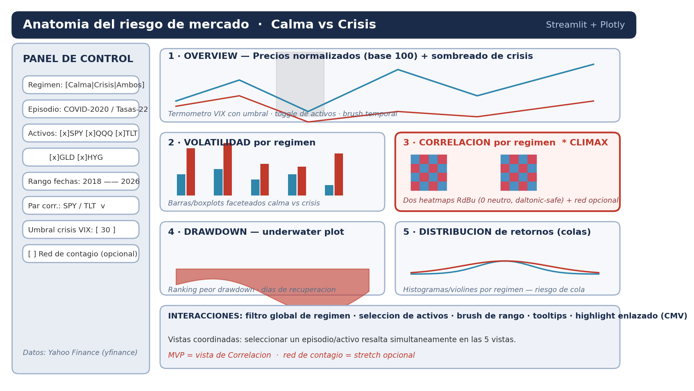
HOW · DISEÑO DEL DASHBOARD
Wireframe: vistas coordinadas en Streamlit
Layout
Sidebar de controles
+ 5 secciones enlazadas:
1 Overview temporal
2 Volatilidad
3 Correlaciones (clímax)
4 Drawdowns
5 Distribución / colas
MVP: vista de Correlación. La red de contagio es un stretch opcional.
Anatomía del riesgo de mercado · Calma vs Crisis · PoC
7

Slide 8
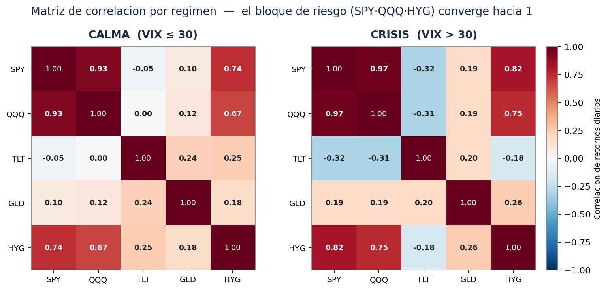
HOW · IDIOMS JUSTIFICADOS + EVIDENCIA REAL
Correlación por régimen — el clímax de la herramienta
Marks & channels
Mark: celda (área) en matriz.
Channel: color divergente RdBu, 0 neutro y seguro para daltónicos.
Two-régimen side-by-side = comparación directa calma/crisis.
Lo que muestra el dato real (PoC):
SPY–QQQ 0.93→0.97 · SPY–HYG 0.74→0.82: el bloque de riesgo converge.
SPY–TLT −0.05→−0.32: los bonos largos son el refugio real (se desacoplan más).
Otros idioms: posición para cuantitativos · sombreado de fondo para contexto de crisis · small multiples para comparar regímenes.
Anatomía del riesgo de mercado · Calma vs Crisis · PoC
8
Notes:
Slide climax. El hallazgo real y honesto: el bloque de riesgo converge (SPY-QQQ-HYG suben), pero TLT se desacopla (refugio genuino). La herramienta lo hace tangible.

Slide 9
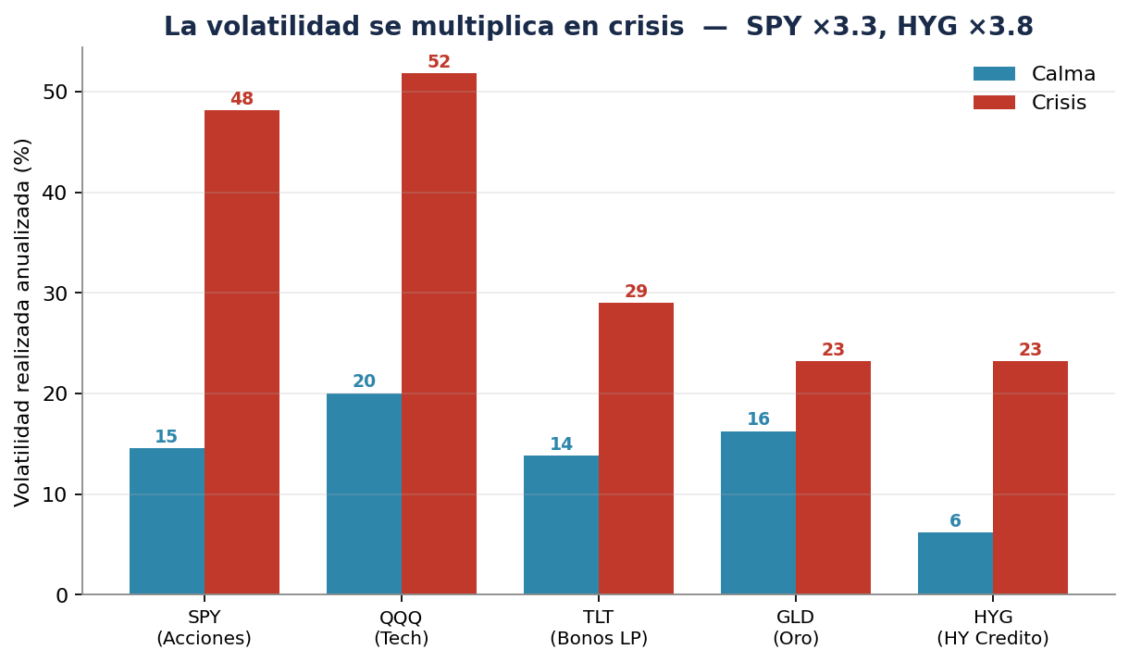
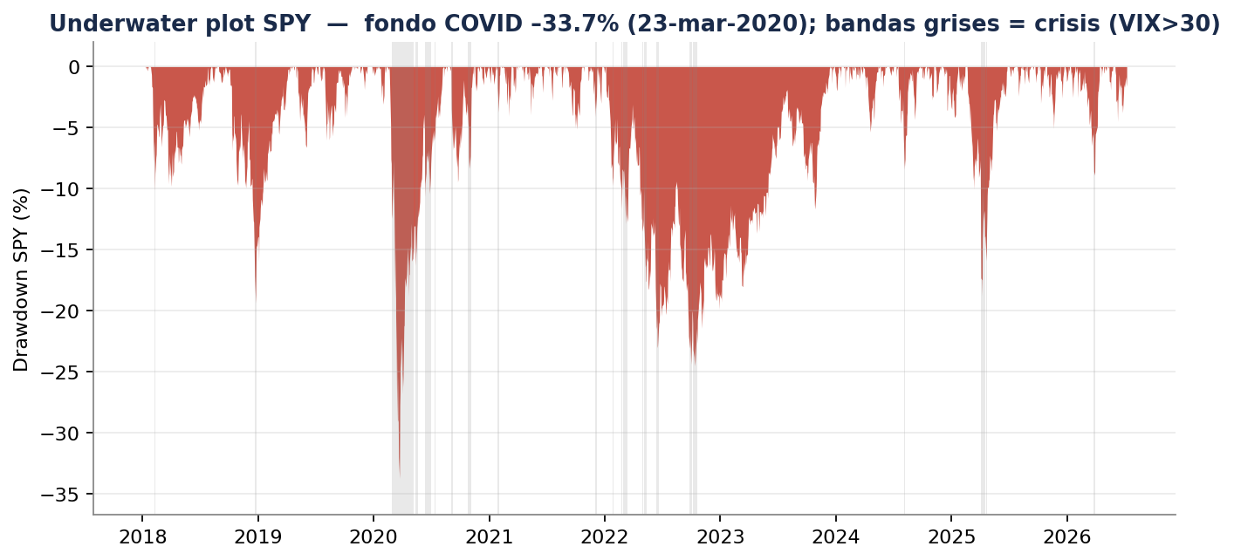
HOW · EVIDENCIA REAL DE LA POC
Volatilidad y drawdown confirman la tesis
Vol. anualizada calma→crisis: SPY 15→48% (×3.3), HYG 6→23% (×3.8). Hasta el crédito 'defensivo' se vuelve volátil.
SPY: fondo COVID −33.7% (mar-2020). Otros peores drawdowns: QQQ −35% (2022), TLT −48% (alza de tasas 2023).
Régimen crisis (VIX>30) = 7.2% de los 2.141 días · VIX medio 18.3 (calma) vs 38.0 (crisis) · pico 82.7 el 16-mar-2020.
Anatomía del riesgo de mercado · Calma vs Crisis · PoC
9

Slide 10
INTERACCIONES PREVISTAS
Vistas coordinadas (coordinated multiple views)
Filtro global por régimen / episodio
Selección de activos
Un control único (Calma·Crisis·Ambos) reconfigura las 5 vistas a la vez.
Toggle de tickers para enfocar comparaciones y reducir ruido.
Brush de rango temporal
Tooltips
Arrastrar sobre la línea de tiempo acota todas las métricas al período.
Detalle bajo demanda: valor exacto, fecha y activo al pasar el cursor.
Resaltado enlazado (linked highlighting)
Par de correlación seleccionable
Seleccionar un par o activo lo resalta simultáneamente en todas las vistas.
Correlación rolling de un par elegido para ver cómo evoluciona hacia la crisis.
Anatomía del riesgo de mercado · Calma vs Crisis · PoC
10

Slide 11
FACTIBILIDAD
Plan de 2 semanas + riesgos y mitigaciones
S1
Ingesta + limpieza
S1
Vistas core
S2
Cierre + deploy
yfinance → parquet, features (retornos, vol, drawdown), definición de umbrales y EDA.
Overview, volatilidad y matriz de correlación en Streamlit/Plotly + iteración de diseño.
Drawdowns, distribución, interacciones/enlace, accesibilidad, deploy en Streamlit Cloud, pruebas y doc.
Riesgos y mitigaciones
Rate limits de yfinance → Cachear a parquet; una sola descarga.
Huecos / calendarios → Alinear a días hábiles, forward-fill acotado.
Definición de 'crisis' → Umbral objetivo VIX>30 + episodios documentados.
Sobre-alcance → MVP = correlación; red/grafo opcional.
Rendimiento → Precomputar features antes de servir.
Interpretación errónea → Copys educativos; no es señal de trading.
Anatomía del riesgo de mercado · Calma vs Crisis · PoC
11
Notes:
Enfatizar MVP = correlacion. 3 semanas realistas. Riesgos ya mitigados en la PoC.

Slide 12
CIERRE
Hacer visible cuándo
falla la diversificación
Un dashboard que convierte precios crudos en una comparación clara y accesible del riesgo entre calma y crisis — con datos reales, régimen objetivo y evidencia ya validada en la PoC.
Gracias.
Fernando Escobar · Visualización de Datos · Modelo anidado de Munzner (Domain · What · Why · How)

